Slide 1
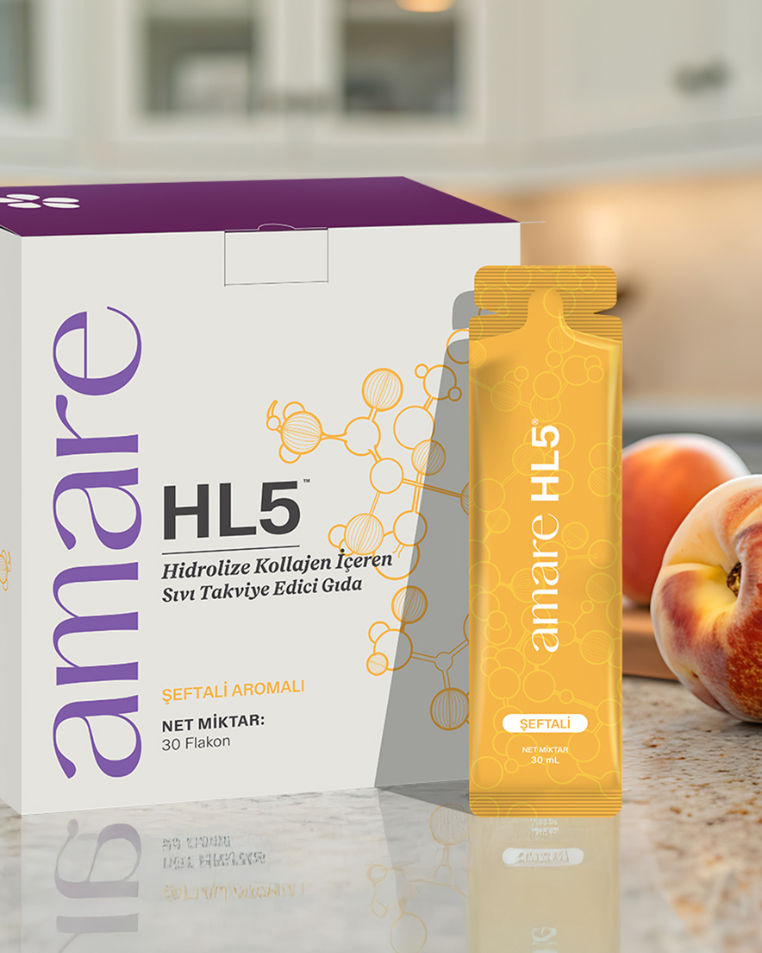


HL5™
1
Copyright © 2026 Amare Global. All rights reserved.

Slide 2
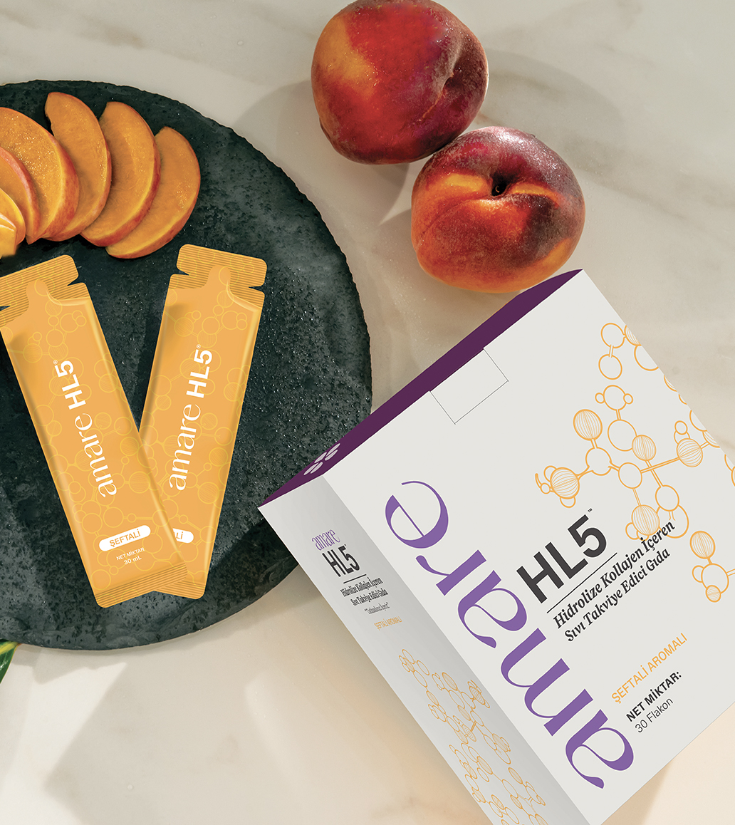
Amare HL5™
Amare HL5™ Nedir?
Amare HL5™, maksimum emilim için 5 gram doğal hidrolize kolajen proteini içermektedir. Protein, normal kemiklerin korunmasında, kas kütlesinin artışında ve kas kütlesinin korunmasında rol oynar. Kolajen, vücut proteinin yüzde 30’unu oluşturan, ciltte, tendon gibi kaslarda bulunan, kemiklerde ve bağ dokularına sağladığı güç ve esneklik ile eklem sağlığını, cildin esnekliği ve dayanıklılığından sorumlu, insan vücudunun ürettiği, vücutta en bol bulunan proteindir.
*SORUMLULUK REDDİ: Amare ürünleri herhangi bir hastalığı veya rahatsızlığı teşhis etmek, tedavi etmek, iyileştirmek, önlemek veya hafifletmek için tasarlanmamıştır. Lütfen Amare ürünlerinizi çocukların erişemeyeceği bir yerde saklayın. Amare ürünlerinde kullanım yaşı, ürünün içeriği ve Türkiye’de yürürlükte olan ilgili regülasyonlar doğrultusunda üründen ürüne farklılık gösterebilmektedir. Ürünlerimiz, ürün özelinde belirlenen yaş kriterlerine bağlı olarak 11 yaş ve üzeri veya 18 yaş ve üzeri kullanıma uygun şekilde sunulmaktadır.
Bu nedenle, her ürün için belirtilen ürüne özel yaş uygunluğunun esas alınmasını önemle rica ederiz.
Burada verilen ifadeler, ilgili vitamin ve minerallerin yönetmeliklerde belirtilen miktarlarda takviyede mevcut olması durumunda geçerlidir. Sunulan bilgiler, Amare tarafından üretilen ürünlerde bulunan belirli bileşenler üzerinde yürütülen bilimsel araştırmalardan elde edilmiştir. Bu çalışmalarda Amare ürünlerine ilişkin doğrudan bir inceleme yapılmamıştır ve bu çalışmaların bulguları ile Amare ürünleri arasında bir bağlantı bulunmamaktadır.
2
Telif hakkı © 2026 Amare Global'e aittir. Tüm hakları saklıdır.

Slide 3
Amare HL5™
Amare HL5™ Nedir?
• 5 Gram Hidrolize Kolajen Proteini. Protein, kas kütlesinin artışına ve kas kütlesinin korunmasına katkıda bulunur.
• Eritritol: Şeker yerine Eritritol içeren içeceklerin tüketimi, şeker içeren yiyeceklere/içeceklere kıyasla tüketildikten sonra daha düşük bir kan şekeri artışına neden olur.
• Sığır derisinden elde edilen yüksek oranda saflaştırılmış biyoaktif kolajen peptitleri tat ve koku açısından özellikle nötrdür. Ortalama molekül ağırlığı iyi bir yaşam için ideal olan 2.000-3.500 g/mol. dalton değeridir.
*SORUMLULUK REDDİ: Amare ürünleri herhangi bir hastalığı veya rahatsızlığı teşhis etmek, tedavi etmek, iyileştirmek, önlemek veya hafifletmek için tasarlanmamıştır. Lütfen Amare ürünlerinizi çocukların erişemeyeceği bir yerde saklayın. Amare ürünlerinde kullanım yaşı, ürünün içeriği ve Türkiye’de yürürlükte olan ilgili regülasyonlar doğrultusunda üründen ürüne farklılık gösterebilmektedir. Ürünlerimiz, ürün özelinde belirlenen yaş kriterlerine bağlı olarak 11 yaş ve üzeri veya 18 yaş ve üzeri kullanıma uygun şekilde sunulmaktadır.
Bu nedenle, her ürün için belirtilen ürüne özel yaş uygunluğunun esas alınmasını önemle rica ederiz.
Burada verilen ifadeler, ilgili vitamin ve minerallerin yönetmeliklerde belirtilen miktarlarda takviyede mevcut olması durumunda geçerlidir. Sunulan bilgiler, Amare tarafından üretilen ürünlerde bulunan belirli bileşenler üzerinde yürütülen bilimsel araştırmalardan elde edilmiştir. Bu çalışmalarda Amare ürünlerine ilişkin doğrudan bir inceleme yapılmamıştır ve bu çalışmaların bulguları ile Amare ürünleri arasında bir bağlantı bulunmamaktadır.
3
Telif hakkı © 2026 Amare Global'e aittir. Tüm hakları saklıdır.

Slide 4
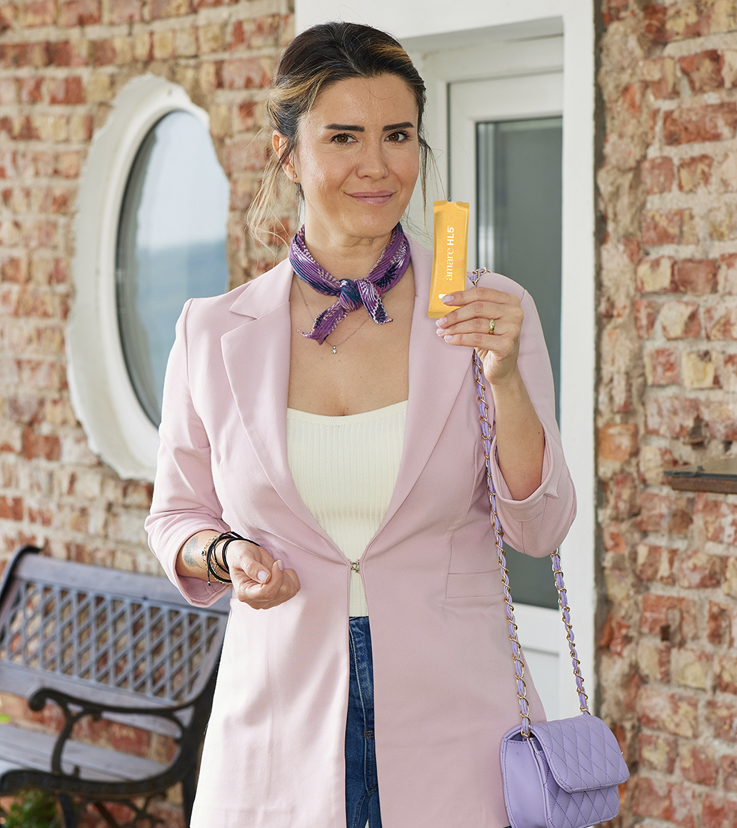
Amare HL5™
Nasıl Çalışır?
Protein, vücuttaki önemli yapı taşlarından biridir ve yaşlandıkça kolay sindirilebilir protein sağlığımız için daha önemli hale gelir. Bir protein çeşidi olan Kolajen, cilt, saçlar ve eklemler için önemli olduğu gibi sağlıklı kemik oluşumuna ve kas gelişimine yardımcı olur. Amare HL5™, kolay emilen Hidrolize Kolajen ile vücudun protein ihtiyacına destek verir.
Protein vücudun kritik yapı taşlarından biridir ve kolayca sindirilebilir protein, yaşlandıkça sağlığı korumak için daha önemli hale gelir. Deride, saçta ve eklemlerde bulunur ve sağlıklı kemiklerin yanı sıra sağlıklı kas gelişimini destekler. Amare HL5™, kolay emilim için hidrolize edilmiş kolajen ile vücudun protein ihtiyacını destekler.
*SORUMLULUK REDDİ: Amare ürünleri herhangi bir hastalığı veya rahatsızlığı teşhis etmek, tedavi etmek, iyileştirmek, önlemek veya hafifletmek için tasarlanmamıştır. Lütfen Amare ürünlerinizi çocukların erişemeyeceği bir yerde saklayın. Amare ürünlerinde kullanım yaşı, ürünün içeriği ve Türkiye’de yürürlükte olan ilgili regülasyonlar doğrultusunda üründen ürüne farklılık gösterebilmektedir. Ürünlerimiz, ürün özelinde belirlenen yaş kriterlerine bağlı olarak 11 yaş ve üzeri veya 18 yaş ve üzeri kullanıma uygun şekilde sunulmaktadır.
Bu nedenle, her ürün için belirtilen ürüne özel yaş uygunluğunun esas alınmasını önemle rica ederiz.
Burada verilen ifadeler, ilgili vitamin ve minerallerin yönetmeliklerde belirtilen miktarlarda takviyede mevcut olması durumunda geçerlidir. Sunulan bilgiler, Amare tarafından üretilen ürünlerde bulunan belirli bileşenler üzerinde yürütülen bilimsel araştırmalardan elde edilmiştir. Bu çalışmalarda Amare ürünlerine ilişkin doğrudan bir inceleme yapılmamıştır ve bu çalışmaların bulguları ile Amare ürünleri arasında bir bağlantı bulunmamaktadır.
4
Telif hakkı © 2026 Amare Global'e aittir. Tüm hakları saklıdır.

Slide 5


Amare HL5™
Sevmek İçin Nedenlerin
Hidrolize kolajen (aynı zamanda kolajen peptitleri olarak da adlandırılır), daha küçük, daha kolay emilen amino asitlere parçalanmış kolajendir. Güzellik ve eklem sağlığı takviyelerinde en popüler bileşenlerden biridir.
• Kolajen üretiminin azalmasını önleyebilmenin bir yolu beslenme rutinlerimizde kolajen tüketmektir ama çoğu beslenme tarzı yeterli miktarda kolajenden yoksundur. Sadece kemik suyu, balık veya tavuk derisi gibi gıdalarda bu miktarları görebiliriz.
*SORUMLULUK REDDİ: Amare ürünleri herhangi bir hastalığı veya rahatsızlığı teşhis etmek, tedavi etmek, iyileştirmek, önlemek veya hafifletmek için tasarlanmamıştır. Lütfen Amare ürünlerinizi çocukların erişemeyeceği bir yerde saklayın. Amare ürünlerinde kullanım yaşı, ürünün içeriği ve Türkiye’de yürürlükte olan ilgili regülasyonlar doğrultusunda üründen ürüne farklılık gösterebilmektedir. Ürünlerimiz, ürün özelinde belirlenen yaş kriterlerine bağlı olarak 11 yaş ve üzeri veya 18 yaş ve üzeri kullanıma uygun şekilde sunulmaktadır.
Bu nedenle, her ürün için belirtilen ürüne özel yaş uygunluğunun esas alınmasını önemle rica ederiz.
Burada verilen ifadeler, ilgili vitamin ve minerallerin yönetmeliklerde belirtilen miktarlarda takviyede mevcut olması durumunda geçerlidir. Sunulan bilgiler, Amare tarafından üretilen ürünlerde bulunan belirli bileşenler üzerinde yürütülen bilimsel araştırmalardan elde edilmiştir. Bu çalışmalarda Amare ürünlerine ilişkin doğrudan bir inceleme yapılmamıştır ve bu çalışmaların bulguları ile Amare ürünleri arasında bir bağlantı bulunmamaktadır.
5
5
5
5
Telif hakkı © 2026 Amare Global'e aittir. Tüm hakları saklıdır.

Slide 6
Amare HL5™
• Amare HL5™ doğal kolajen proteini içermektedir.
- Protein kas kütlesinin artışına katkıda bulunur.
- Protein kas kütlesinin korunmasına katkıda bulunur.
- Protein normal kemiklerin korunmasına katkıda bulunur.
• Protein türevi olan içerdiği Kolajen ile sağlıklı cilt, saç, eklemler ve kemiklerin korunmasına yardımcı olur.
• Hidrolize bir Kolajen Proteini olması nedeni ile sindirimi ve emilimi kolaydır.
*SORUMLULUK REDDİ: Amare ürünleri herhangi bir hastalığı veya rahatsızlığı teşhis etmek, tedavi etmek, iyileştirmek, önlemek veya hafifletmek için tasarlanmamıştır. Lütfen Amare ürünlerinizi çocukların erişemeyeceği bir yerde saklayın. Amare ürünlerinde kullanım yaşı, ürünün içeriği ve Türkiye’de yürürlükte olan ilgili regülasyonlar doğrultusunda üründen ürüne farklılık gösterebilmektedir. Ürünlerimiz, ürün özelinde belirlenen yaş kriterlerine bağlı olarak 11 yaş ve üzeri veya 18 yaş ve üzeri kullanıma uygun şekilde sunulmaktadır.
Bu nedenle, her ürün için belirtilen ürüne özel yaş uygunluğunun esas alınmasını önemle rica ederiz.
Burada verilen ifadeler, ilgili vitamin ve minerallerin yönetmeliklerde belirtilen miktarlarda takviyede mevcut olması durumunda geçerlidir. Sunulan bilgiler, Amare tarafından üretilen ürünlerde bulunan belirli bileşenler üzerinde yürütülen bilimsel araştırmalardan elde edilmiştir. Bu çalışmalarda Amare ürünlerine ilişkin doğrudan bir inceleme yapılmamıştır ve bu çalışmaların bulguları ile Amare ürünleri arasında bir bağlantı bulunmamaktadır.
6
6
6
6
Telif hakkı © 2026 Amare Global'e aittir. Tüm hakları saklıdır.

Slide 7
Amare HL5™
• Şeker yerine Eritritol içeren gıda / içecekler, kan şekeri seviyesinin anı yükselişi konusunda şekerli gıda / içeceklere göre daha düşük bir kan şekeri seviyesi sağlanmasına yardımcı olur.
• Amare HL5™, tüketimi kolay paketlerde sunulur, doğal şeftali aromalıdır. Sadece 25 kalori ve şeker ilavesizdir. Öğün aralarında veya geceleri atıştırma yerine geçebilir, smoothie‘ye eklenebilir, sıcak su veya çay ile karıştırılarak tüketilebilir.
• Amare HL5™ doğal bazlı ve glütensizdir. Ayrıca süt ürünü, soya ve fındık içermez, stevya yaprağı tozu ile tatlandırılmıştır.
*SORUMLULUK REDDİ: Amare ürünleri herhangi bir hastalığı veya rahatsızlığı teşhis etmek, tedavi etmek, iyileştirmek, önlemek veya hafifletmek için tasarlanmamıştır. Lütfen Amare ürünlerinizi çocukların erişemeyeceği bir yerde saklayın. Amare ürünlerinde kullanım yaşı, ürünün içeriği ve Türkiye’de yürürlükte olan ilgili regülasyonlar doğrultusunda üründen ürüne farklılık gösterebilmektedir. Ürünlerimiz, ürün özelinde belirlenen yaş kriterlerine bağlı olarak 11 yaş ve üzeri veya 18 yaş ve üzeri kullanıma uygun şekilde sunulmaktadır.
Bu nedenle, her ürün için belirtilen ürüne özel yaş uygunluğunun esas alınmasını önemle rica ederiz.
Burada verilen ifadeler, ilgili vitamin ve minerallerin yönetmeliklerde belirtilen miktarlarda takviyede mevcut olması durumunda geçerlidir. Sunulan bilgiler, Amare tarafından üretilen ürünlerde bulunan belirli bileşenler üzerinde yürütülen bilimsel araştırmalardan elde edilmiştir. Bu çalışmalarda Amare ürünlerine ilişkin doğrudan bir inceleme yapılmamıştır ve bu çalışmaların bulguları ile Amare ürünleri arasında bir bağlantı bulunmamaktadır.
7
7
7
7
Telif hakkı © 2026 Amare Global'e aittir. Tüm hakları saklıdır.

Slide 8
Amare HL5™
Sitrik asit;
1. Enerji Üretimini Destekler,
2. Besin Emilimini Artırır,
3. Antioksidan Olarak Etki Eder.
*SORUMLULUK REDDİ: Amare ürünleri herhangi bir hastalığı veya rahatsızlığı teşhis etmek, tedavi etmek, iyileştirmek, önlemek veya hafifletmek için tasarlanmamıştır. Lütfen Amare ürünlerinizi çocukların erişemeyeceği bir yerde saklayın. Amare ürünlerinde kullanım yaşı, ürünün içeriği ve Türkiye’de yürürlükte olan ilgili regülasyonlar doğrultusunda üründen ürüne farklılık gösterebilmektedir. Ürünlerimiz, ürün özelinde belirlenen yaş kriterlerine bağlı olarak 11 yaş ve üzeri veya 18 yaş ve üzeri kullanıma uygun şekilde sunulmaktadır.
Bu nedenle, her ürün için belirtilen ürüne özel yaş uygunluğunun esas alınmasını önemle rica ederiz.
Burada verilen ifadeler, ilgili vitamin ve minerallerin yönetmeliklerde belirtilen miktarlarda takviyede mevcut olması durumunda geçerlidir. Sunulan bilgiler, Amare tarafından üretilen ürünlerde bulunan belirli bileşenler üzerinde yürütülen bilimsel araştırmalardan elde edilmiştir. Bu çalışmalarda Amare ürünlerine ilişkin doğrudan bir inceleme yapılmamıştır ve bu çalışmaların bulguları ile Amare ürünleri arasında bir bağlantı bulunmamaktadır.
8
8
8
8
Telif hakkı © 2026 Amare Global'e aittir. Tüm hakları saklıdır.

Slide 9
Amare HL5™
Sodyum klorür;
1. Sıvı Dengesini Korur,
Sodyum ve klorür, hücrelerinizin içindeki ve çevresindeki su miktarını düzenlemeye yardımcı olan elektrolitlerdir.
Bu, hidrasyon, kan hacmi ve genel hücresel işlev için önemlidir.
2. Sinir Fonksiyonunu Destekler,
3. Kas Fonksiyonuna Yardımcı Olur,
4. Kan Basıncını Korumaya Yardımcı Olur,
5. Sindirim Sağlığını Destekler.
*SORUMLULUK REDDİ: Amare ürünleri herhangi bir hastalığı veya rahatsızlığı teşhis etmek, tedavi etmek, iyileştirmek, önlemek veya hafifletmek için tasarlanmamıştır. Lütfen Amare ürünlerinizi çocukların erişemeyeceği bir yerde saklayın. Amare ürünlerinde kullanım yaşı, ürünün içeriği ve Türkiye’de yürürlükte olan ilgili regülasyonlar doğrultusunda üründen ürüne farklılık gösterebilmektedir. Ürünlerimiz, ürün özelinde belirlenen yaş kriterlerine bağlı olarak 11 yaş ve üzeri veya 18 yaş ve üzeri kullanıma uygun şekilde sunulmaktadır.
Bu nedenle, her ürün için belirtilen ürüne özel yaş uygunluğunun esas alınmasını önemle rica ederiz.
Burada verilen ifadeler, ilgili vitamin ve minerallerin yönetmeliklerde belirtilen miktarlarda takviyede mevcut olması durumunda geçerlidir. Sunulan bilgiler, Amare tarafından üretilen ürünlerde bulunan belirli bileşenler üzerinde yürütülen bilimsel araştırmalardan elde edilmiştir. Bu çalışmalarda Amare ürünlerine ilişkin doğrudan bir inceleme yapılmamıştır ve bu çalışmaların bulguları ile Amare ürünleri arasında bir bağlantı bulunmamaktadır.
9
9
9
9
Telif hakkı © 2026 Amare Global'e aittir. Tüm hakları saklıdır.

Slide 10
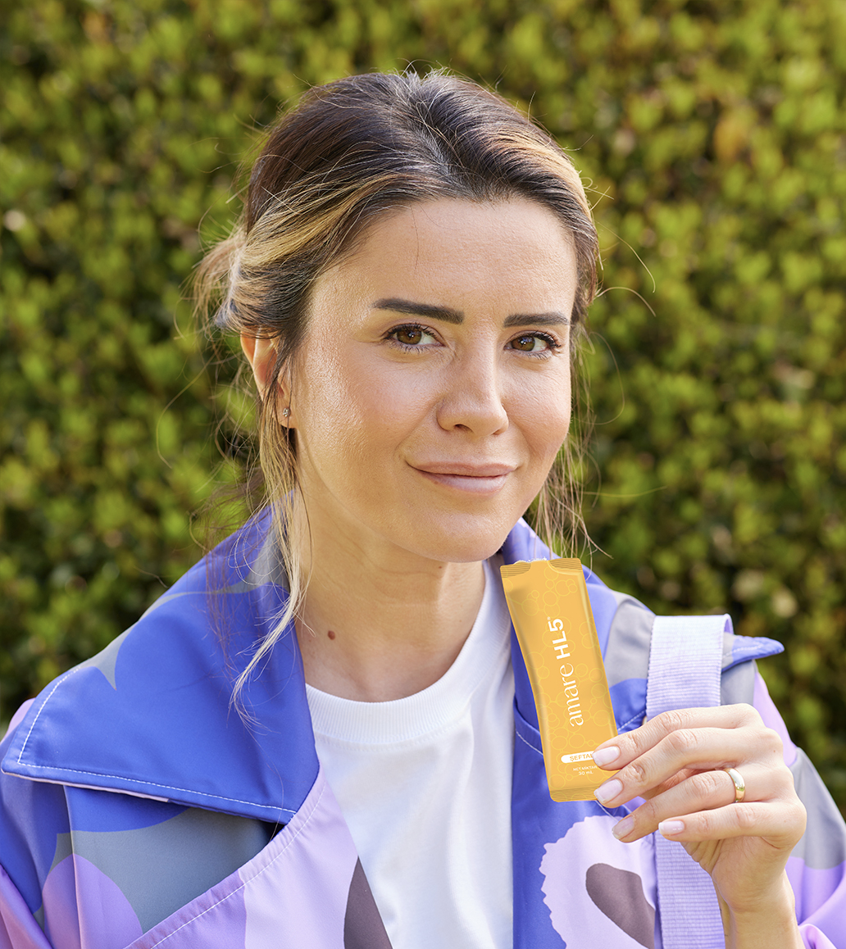
Amare HL5™
Nasıl Kullanmalısınız?
Amare HL5™ içeriklerinden elde edilecek maksimum fayda için, her gün bir saşe Amare HL5™ tüketimini faydalı bir alışkanlık haline getirin. Sabah, yatmadan önce veya öğün aralarında. Kullanmadan önce iyice çalkalayınız.
1 Kutu: 30 Adet 30 ml’lik saşe.
Bu takviye edici gıda 11 yaş ve üstü yetişkinler içindir.
En iyi sonuçlar için düzenli olarak kullanın.
*SORUMLULUK REDDİ: Amare ürünleri herhangi bir hastalığı veya rahatsızlığı teşhis etmek, tedavi etmek, iyileştirmek, önlemek veya hafifletmek için tasarlanmamıştır. Lütfen Amare ürünlerinizi çocukların erişemeyeceği bir yerde saklayın. Amare ürünlerinde kullanım yaşı, ürünün içeriği ve Türkiye’de yürürlükte olan ilgili regülasyonlar doğrultusunda üründen ürüne farklılık gösterebilmektedir. Ürünlerimiz, ürün özelinde belirlenen yaş kriterlerine bağlı olarak 11 yaş ve üzeri veya 18 yaş ve üzeri kullanıma uygun şekilde sunulmaktadır.
Bu nedenle, her ürün için belirtilen ürüne özel yaş uygunluğunun esas alınmasını önemle rica ederiz.
Burada verilen ifadeler, ilgili vitamin ve minerallerin yönetmeliklerde belirtilen miktarlarda takviyede mevcut olması durumunda geçerlidir. Sunulan bilgiler, Amare tarafından üretilen ürünlerde bulunan belirli bileşenler üzerinde yürütülen bilimsel araştırmalardan elde edilmiştir. Bu çalışmalarda Amare ürünlerine ilişkin doğrudan bir inceleme yapılmamıştır ve bu çalışmaların bulguları ile Amare ürünleri arasında bir bağlantı bulunmamaktadır.
10
Telif hakkı © 2026 Amare Global'e aittir. Tüm hakları saklıdır.

Slide 11
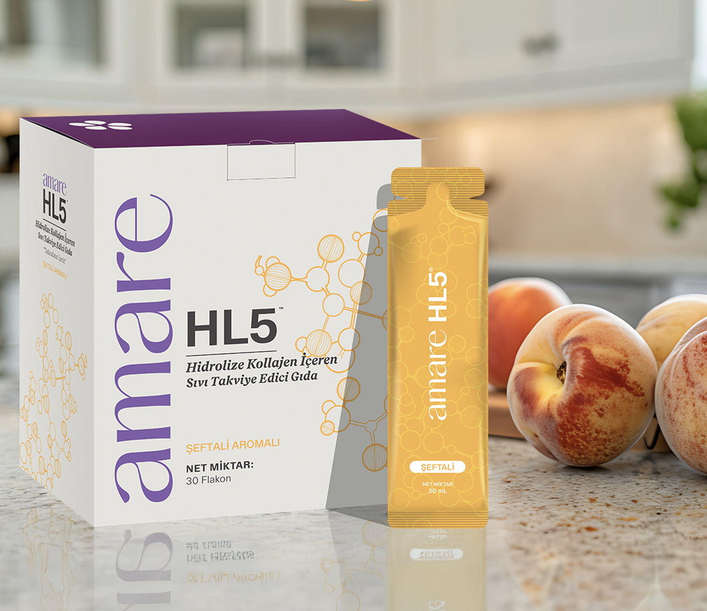
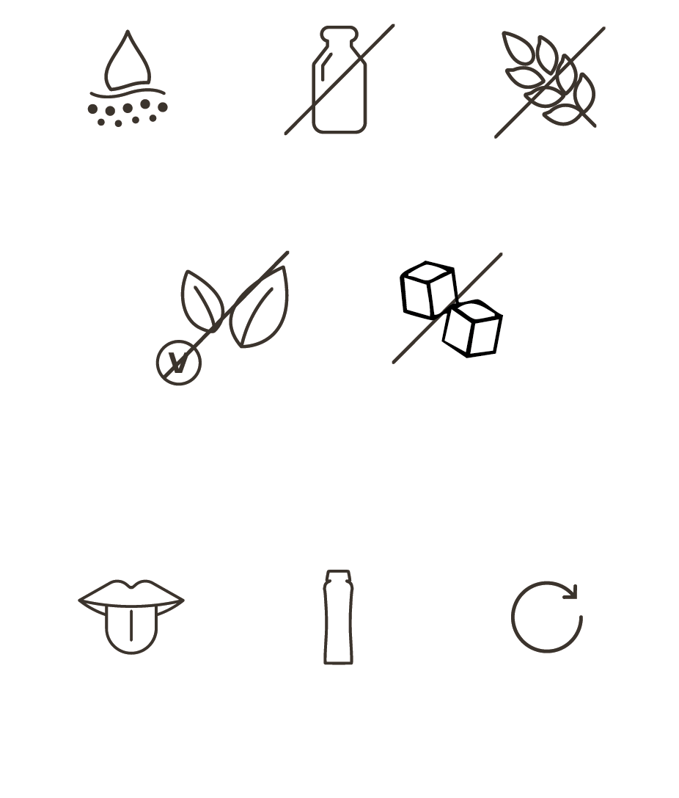
Amare HL5™
Temel Özellikler

Slide 12

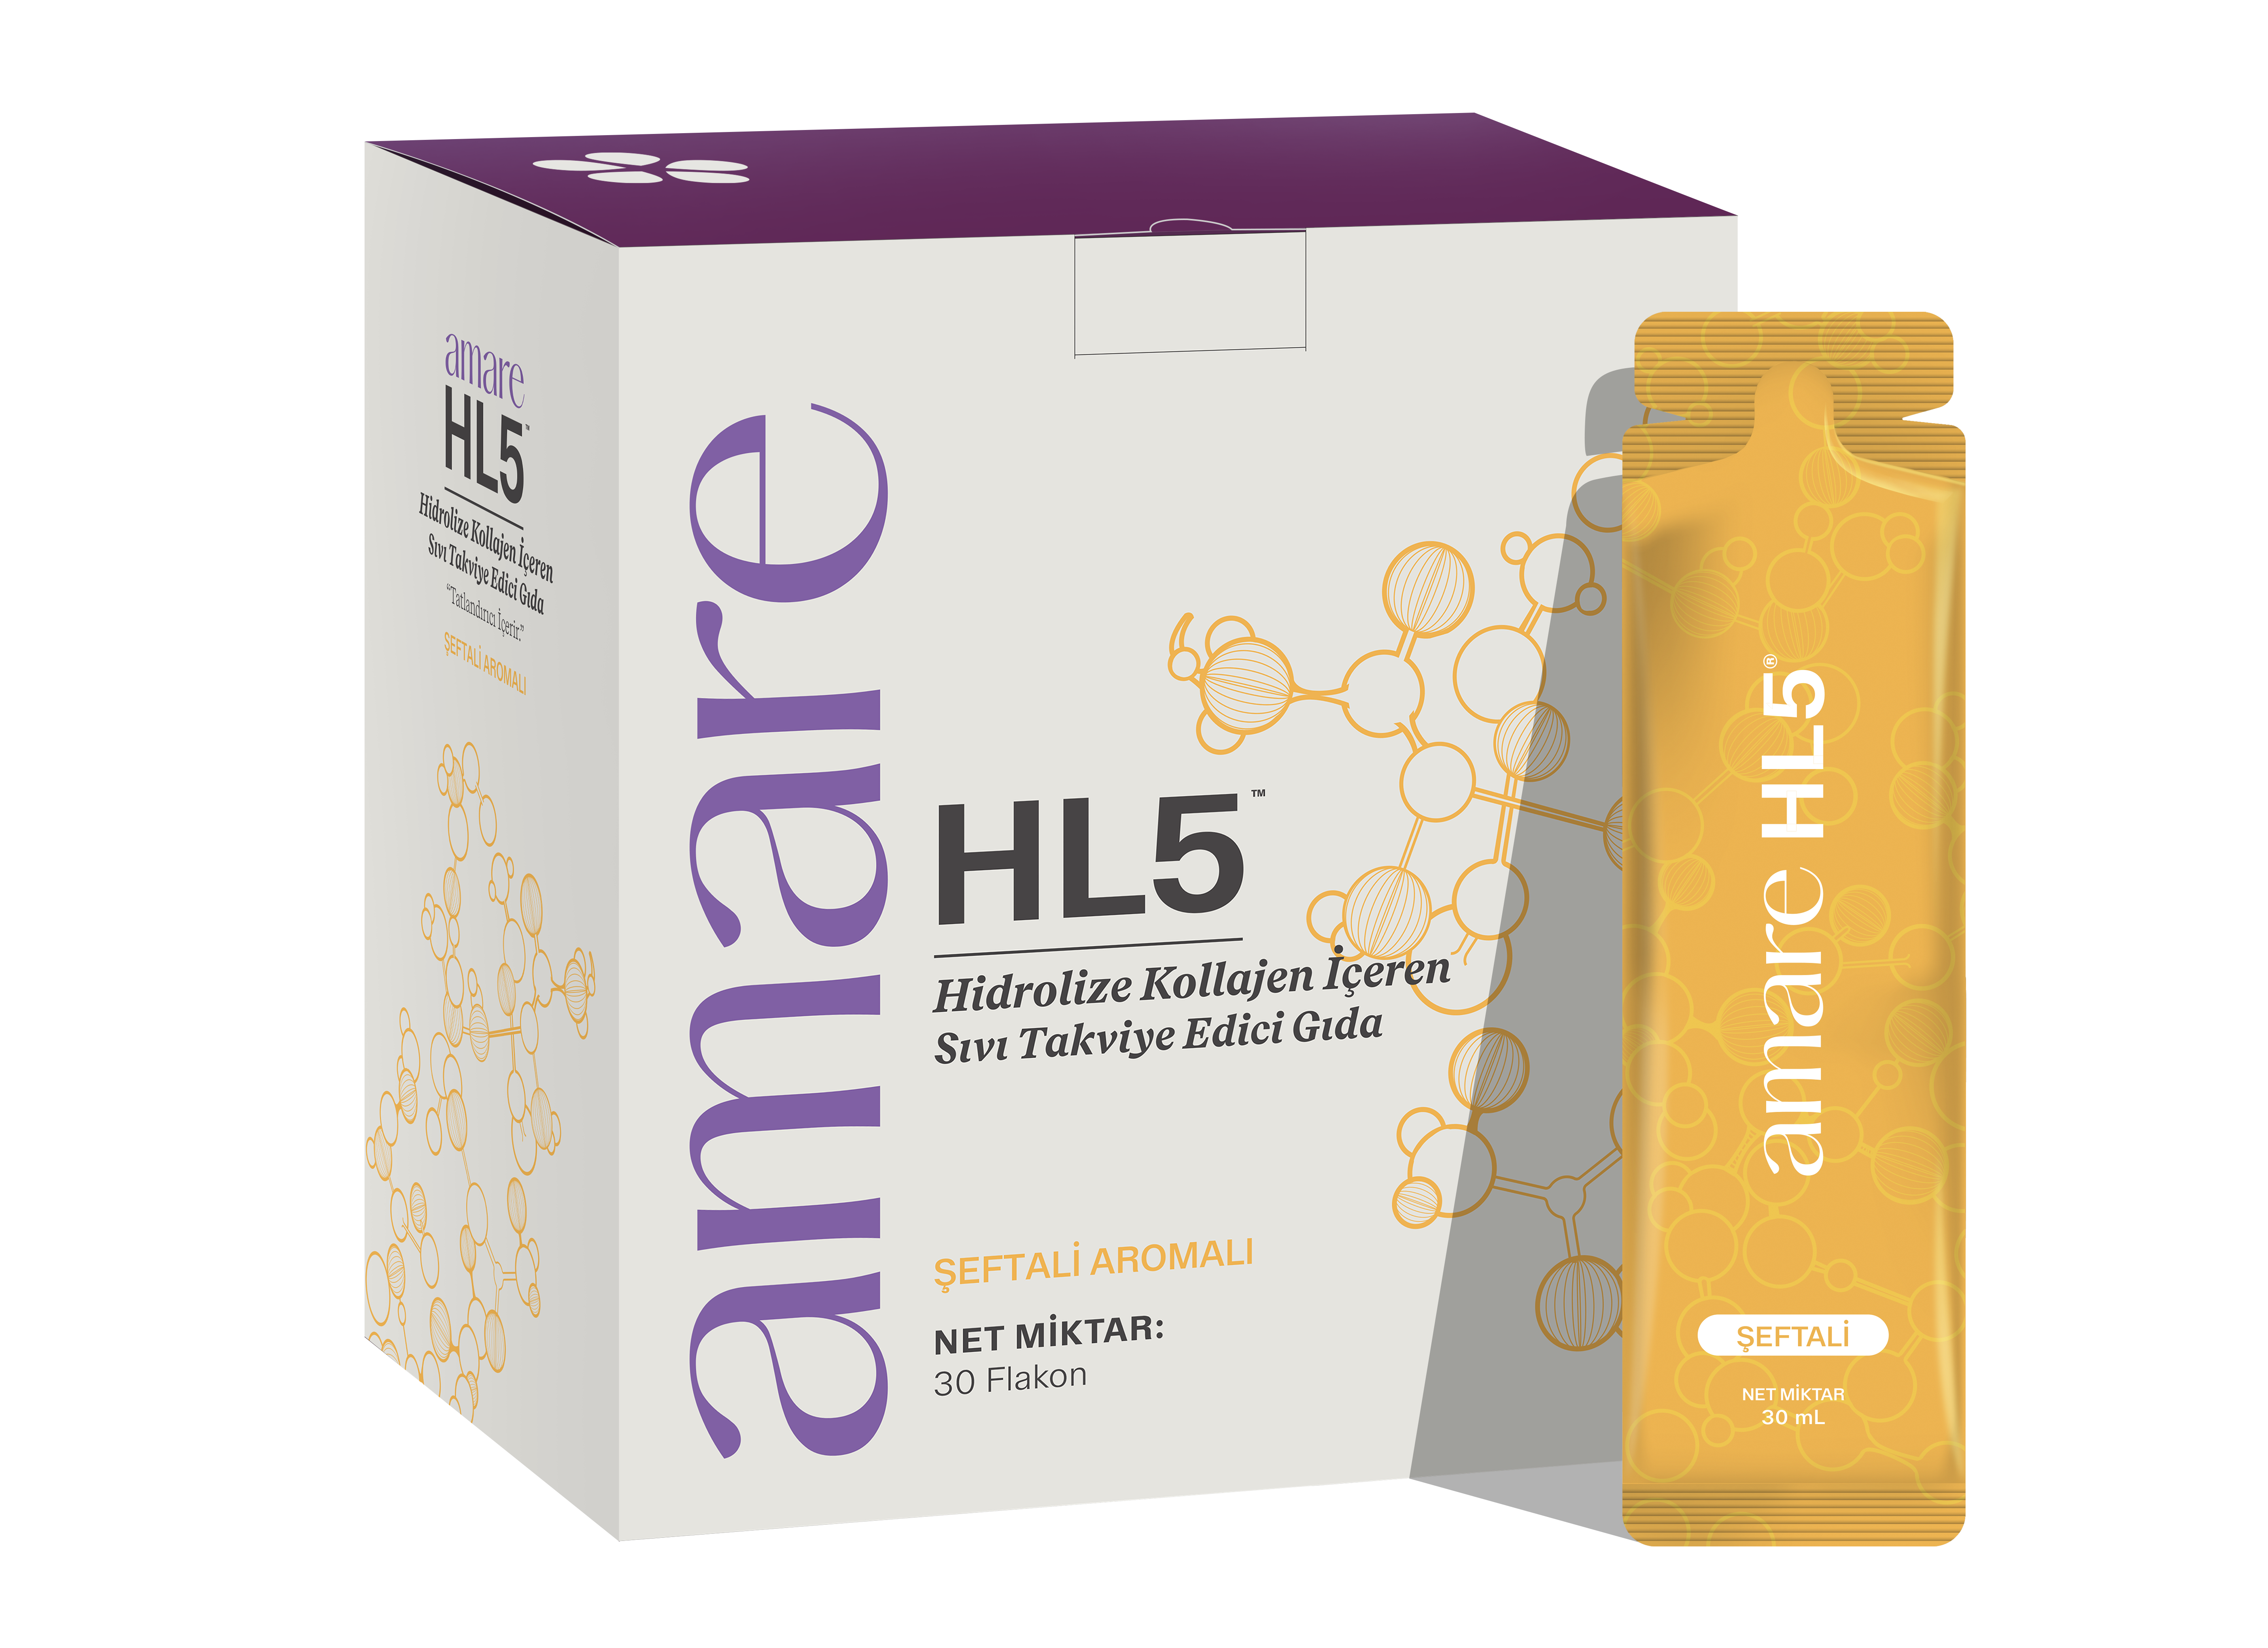

Amare HL5™
İçeriklerine Ait
Temel Faydalar
Kemikler
Protein normal kemiklerin korunmasına katkıda bulunur.
Kaslar
Protein kas kütlesinin artışına katkıda bulunur.
Protein kas kütlesinin korunmasına katkıda bulunur.
*SORUMLULUK REDDİ: Amare ürünleri herhangi bir hastalığı veya rahatsızlığı teşhis etmek, tedavi etmek, iyileştirmek, önlemek veya hafifletmek için tasarlanmamıştır. Lütfen Amare ürünlerinizi çocukların erişemeyeceği bir yerde saklayın. Amare ürünlerinde kullanım yaşı, ürünün içeriği ve Türkiye’de yürürlükte olan ilgili regülasyonlar doğrultusunda üründen ürüne farklılık gösterebilmektedir. Ürünlerimiz, ürün özelinde belirlenen yaş kriterlerine bağlı olarak 11 yaş ve üzeri veya 18 yaş ve üzeri kullanıma uygun şekilde sunulmaktadır.
Bu nedenle, her ürün için belirtilen ürüne özel yaş uygunluğunun esas alınmasını önemle rica ederiz.
Burada verilen ifadeler, ilgili vitamin ve minerallerin yönetmeliklerde belirtilen miktarlarda takviyede mevcut olması durumunda geçerlidir. Sunulan bilgiler, Amare tarafından üretilen ürünlerde bulunan belirli bileşenler üzerinde yürütülen bilimsel araştırmalardan elde edilmiştir. Bu çalışmalarda Amare ürünlerine ilişkin doğrudan bir inceleme yapılmamıştır ve bu çalışmaların bulguları ile Amare ürünleri arasında bir bağlantı bulunmamaktadır.
12
Telif hakkı © 2026 Amare Global'e aittir. Tüm hakları saklıdır.

Slide 13
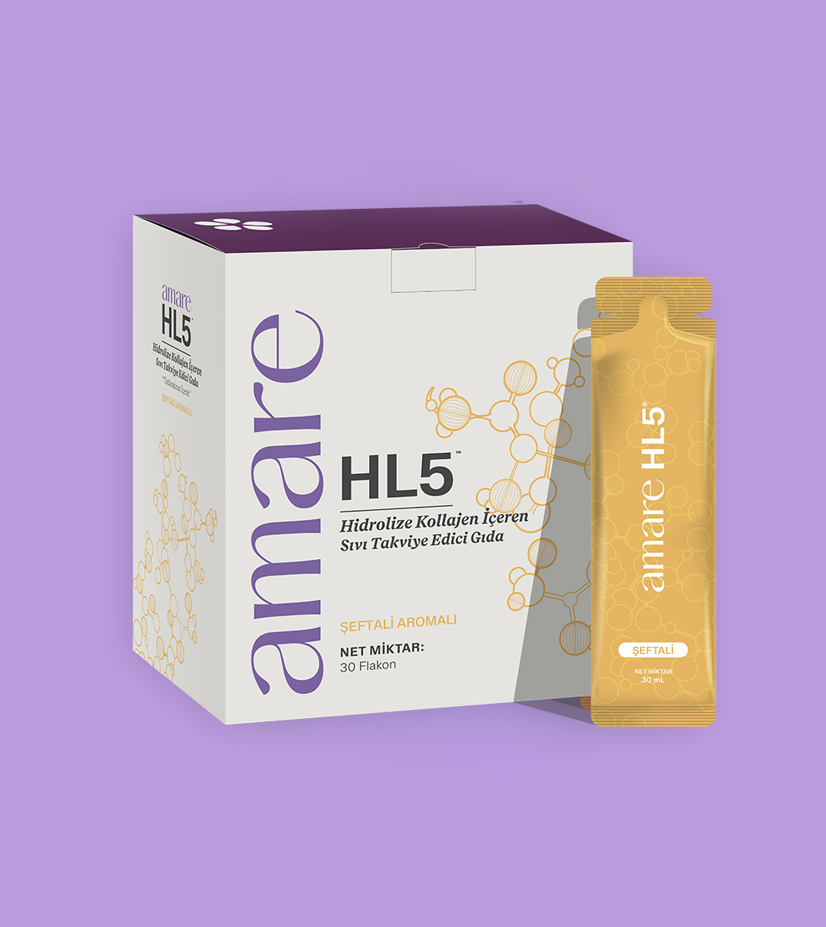
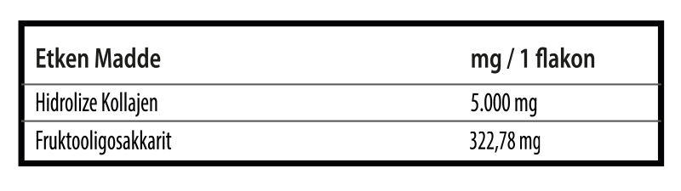
Amare HL5™
Etken Madde Tablosu
1 Kutuda 30 Adet
30ml’lik Saşe Bulunur.
13
13
13
Telif hakkı © 2026 Amare Global'e aittir. Tüm hakları saklıdır.

Slide 14
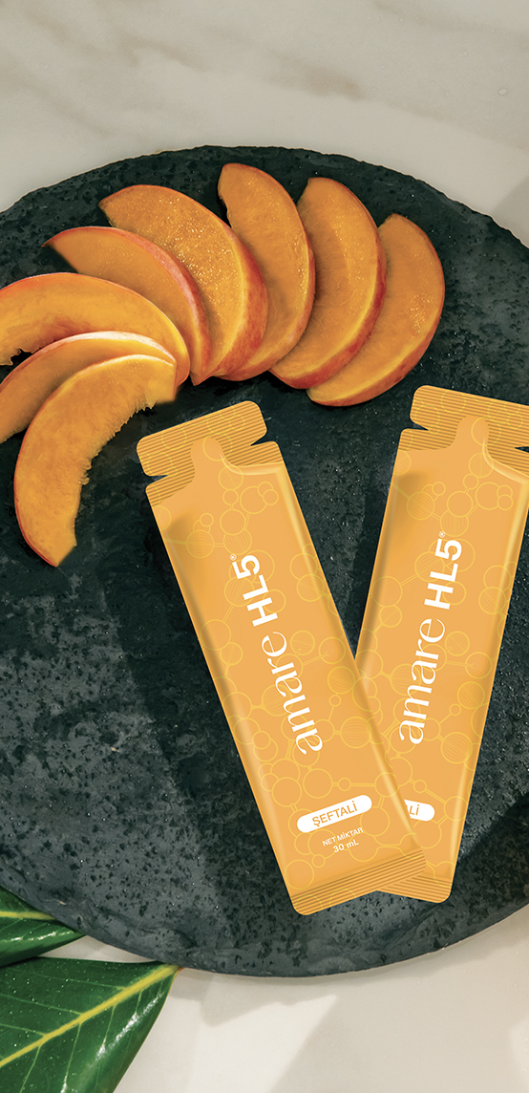
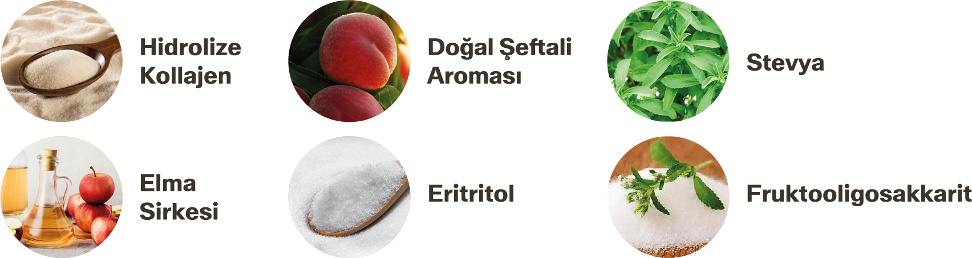
Amare HL5™
Temel İçerikler
Su, Hidrolize Kollajen (VERISOL® B), Nem Verici (Eritritol), Asitlik Düzenleyici (Sitrik asit), Doğal Şeftali Aroması (%1,5), Fruktooligosakkarit, Elma Sirkesi, Kıvam Arttırıcı (Ksantan Gam), Aroma verici, Koruyucu (Potasyum sorbat), Tatlandırıcı (Stevyadan steviol glikozitler)
14
14
14
Telif hakkı © 2026 Amare Global'e aittir. Tüm hakları saklıdır.

Slide 15
Ürün broşürüne aşağıdaki linkten ulaşabilirsiniz:
HL5™ EU Ürün Broşürü
Daha Fazlası İçin
www.amare.com/tr-tr

